Slide 1
;;
Click!
홍채 인식을 활용한
사물 인터넷 보안
17조 1891327 최하연
1891330 하지윤

Slide 2

Chapter.1
선정 동기
Chapter.2
문제점
Chapter.3
해결 방안
Chapter.4
기대 효과

Slide 3
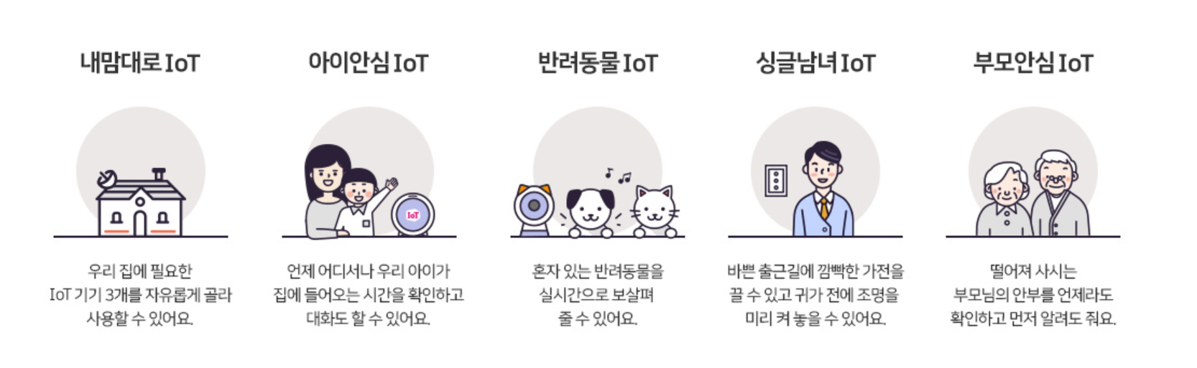
Chapter.1 선정 동기
X
사물 인터넷 (IoT)
사물 인터넷(loT; the lnternet of Things):
디지털의 발전 3단계로서, 사물(가전 장치)에 센서를 부착해서 실시간으로 정보를 모은 후에 인터넷을 통해 개별 사물들끼리 정보를 주고 받는 정보 기술이다. 즉 사람이 조정하지 않아도 사물이 알아서 판단하는 것이다.

Slide 4
Chapter.2 문제점
X
IP캠 해킹 의심 사례
MP4
Click!
IP캠 해킹.mp4
IP캠에서 중국 말소리 들려 … 잇따른 해킹 의심 사례

Slide 5
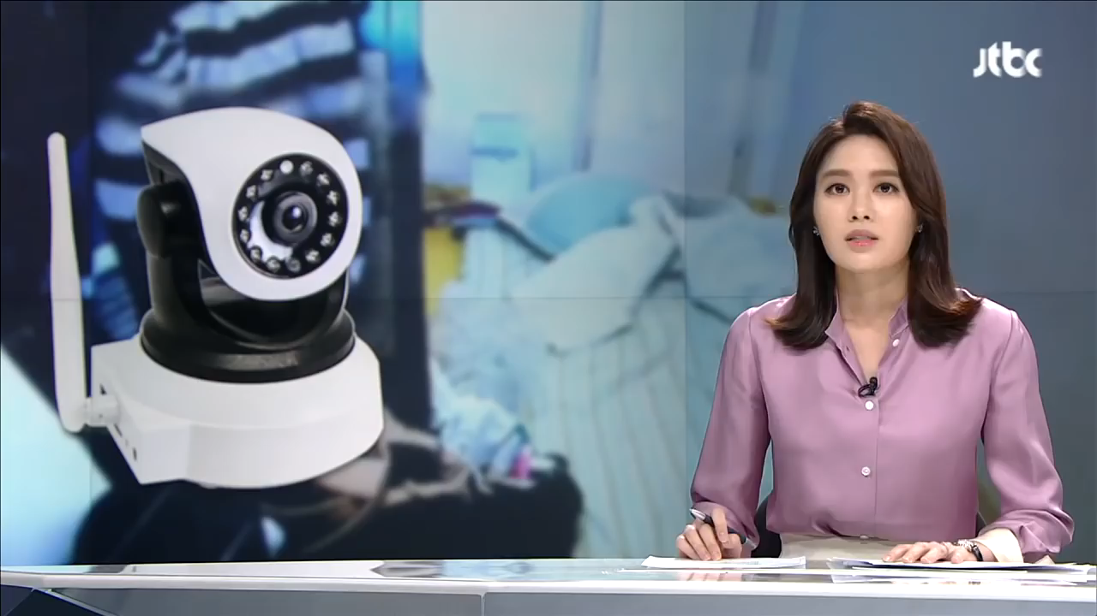
Chapter.2 문제점
X
IP캠 해킹 의심 사례
MP4
Click!
IP캠 해킹.mp4
IP캠에서 중국 말소리 들려 … 잇따른 해킹 의심 사례

Slide 6
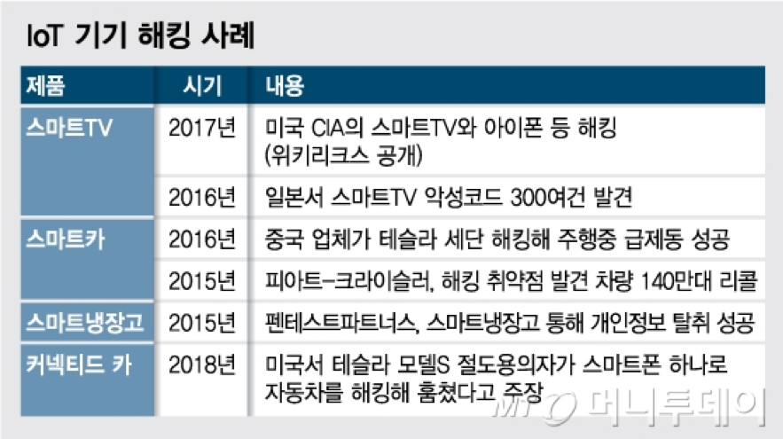
Chapter.2 문제점
X
IP캠 해킹 의심 사례

Slide 7
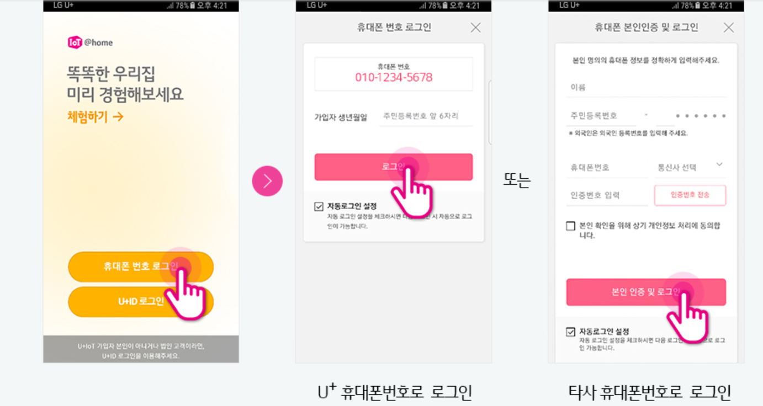
Chapter.3 해결 방안
X
현재 IoT 어플리케이션 로그인 방법

Slide 8
Chapter.3 해결 방안
X
홍채 인식을 이용한 IoT 어플리케이션 로그인 방법
홍채인식을 통해 회원정보 입력

Slide 9
Chapter.4 기대 효과
X
IoT 로그인을 홍채인식으로 바꿔서 얻을 수 있는 효과는 무엇이 있을까?
사생활 보호
번호만 입력해서 로그인 하는 간단한 방법이 아니라 더 높은 보안시스템인 생체인식을 활용해서 회원정보를 더 안전하게 보호할 수 있다.
불안감 감소
홍채인식을 사용해 보안이 더 높아짐에 따라 기존의 해킹문제에 대한 사람들의 불안감이 감소한다.
생체인식의 대중화
최근 뜨고있는 과학기술인 생체인식이 한번 더 가전 장치에 활용됨으로써 대중들이 생체인식에 더 쉽게 접할 수 있는 기회를 만든다.

Slide 10
Chapter.4 기대 효과
X
IoT 로그인을 홍채인식으로 바꿔서 얻을 수 있는 효과는 무엇이 있을까?
발표 종료
발표 대기
발표 종료
발표 다시 시작
감사합니다

